Slide 1
신증동국여지승람
21912891 서예진

Slide 2
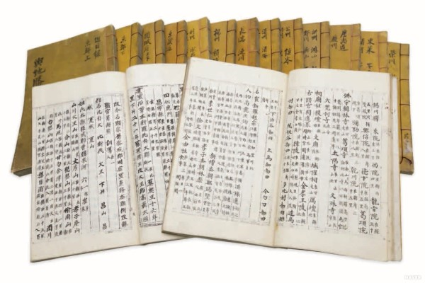
신증동국여지승람이란?
출처: 네이버 이미지

Slide 3
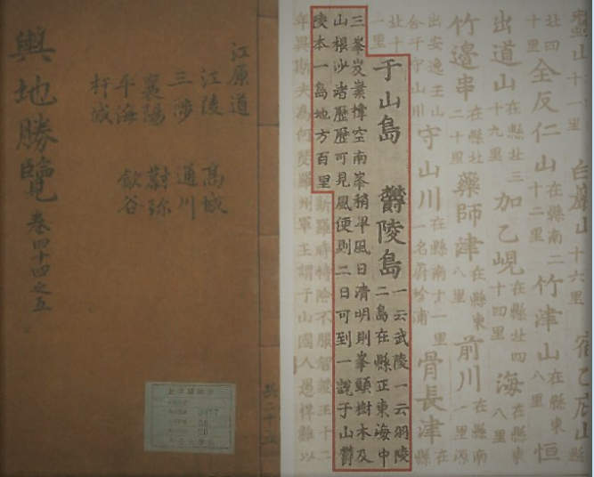
신증동국여지승람에 나온 증거
독도를 표기한 최초의 지도
출처: https://blog.naver.com/kytong3202/221065487944
네이버 블로그

Slide 4

이에 비해 일본은?
출처: 네이버 이미지

Slide 5
https://youtu.be/eyMMAhy1ZfQ

